Slide 1


Önemli Semboller ve Uluslararası Kısaltmalar

Slide 2
KONU BAŞLIKLARI
Giriş
İş Sağlığı ve Güvenliğinde Önemli Semboller
Tehlikeli Kimyasal Madde Sembolleri
- Uyarı Sembolleri
- Emredici Semboller
- Acil Çıkış ve İlk Yardım Sembolleri
- Yangınla Mücadele Sembolleri
Uluslararası Kısaltmalar

Slide 3
Giriş
Sembollerin kendi özel amaçlarına göre; yasaklama, uyarı, emir, kaçış yolu, acil durumlarda kullanılacak ya da yangınla mücadele amaçlı ekipmanı belirten ve benzeri işaret levhalarının biçim ve renkleri belirlenmiştir.
Semboller mümkün olduğunca yalın ve sadece temel ayrıntıları içermektedir.
Semboller aynı anlamı veriyorsa ve yapılan değişiklik ya da düzenleme anlamını belirsiz hâle getirmeyecekse, biraz farklı ya da daha ayrıntılı olabilir.
Sembollerin kullanıldığı işaret levhaları ortama uygun, darbeye ve hava koşullarına dayanıklı malzemeden yapılmalıdır. İşaret levhalarının boyutları ile kolorimetrik ve fotometrik özellikleri, bunların kolayca görülebilir ve anlaşılabilir olmalarını sağlamalıdır.

Slide 4
Giriş
İşaret levhaları özel bir tehlike olan yerlerin ve tehlikeli cisimlerin hemen yakınına, genel tehlike olan yerlerin girişine, engeller dikkate alınarak, görüş seviyesine uygun yükseklik ve konumda, iyi aydınlatılmış, erişimi kolay ve görünür bir şekilde yerleştirilmelidir. Doğal ışığın zayıf olduğu yerlerde floresan renkler, reflektör malzeme veya yapay aydınlatma kullanılmalıdır.
Sembollerin kullanıldığı, işaret levhalarının gösterdiği durum ortadan kalktığında, işaret levhası da kaldırılmalıdır.

Slide 5
İŞ SAĞLIĞI VE GÜVENLİĞİNDE ÖNEMLİ SEMBOLLER
Bu kapsamdaki semboller beş alt grupta incelenebilir:
Tehlikeli kimyasal madde sembolleri,
Uyarı sembolleri,
Emredici semboller,
Acil çıkış ve ilk yardım sembolleri,
Yangınla mücadele sembolleri.
Bunları sırasıyla açıklayalım.

Slide 6

İŞ SAĞLIĞI VE GÜVENLİĞİNDE ÖNEMLİ SEMBOLLER
Tehlikeli Kimyasal Madde Sembolleri
Bu bölümde kimyasal maddenin kodu, adı, açıklaması, sembolü ve alınacak önlemler belirtilecektir.
E: Patlayıcı (Explosive)
Bu Sembol, maddenin alev ve ısı etkisiyle şoka veya sürtünmeye maruz kaldığında patlayabileceği anlamına gelir.
Alınacak Önlemler:
Madde çarpma, vurma, sürtünme, kıvılcım, ateş ve ısı gibi etkilere maruz bırakılmamalıdır.

Slide 7

İŞ SAĞLIĞI VE GÜVENLİĞİNDE ÖNEMLİ SEMBOLLER
Tehlikeli Kimyasal Madde Sembolleri
O: Oksitleyici (Oxidising)
Oksitleyici sembolüne sahip maddeler yanabilir maddeler ile temas ettiğinde, yangın tehlikesini dikkate değer bir şekilde artırırlar ve eğer yangın mevcut ise yangının yoğunluğunu artırırlar. Organik peroksitler oksitleyici sınıfındadırlar.
Alınacak Önlemler:
Maddenin yanıcı maddeler ile hiçbir şekilde temas etmemesi sağlanmalıdır. Bu maddeler başlamış olan yangınları artırır ve yangının söndürülmesini zorlaştırır.

Slide 8

İŞ SAĞLIĞI VE GÜVENLİĞİNDE ÖNEMLİ SEMBOLLER
Tehlikeli Kimyasal Madde Sembolleri
F: Kolay Yanabilir (Highly Flammable)
21°C’nin altında parlama noktasına sahip olan sıvılar kolay yanabilir sembolü ile gösterilir. Hafif bir ısınma ve aleve maruz kalma durumunda hemen yanmaya başlarlar. Bu sembole sahip katı maddeler ve karışımlar ise kısa bir süre için bile ateşleyici bir kaynak ile temasa geldiklerinde kolaylıkla yanabilir ve ateşleyici kaynaktan ayrıldıkları durumda dahi yanmaya devam ederler.
Alınacak Önlemler:
Kolay yanabilen maddeler, açık alev, kıvılcım ve ısı kaynaklarından uzak tutulmalıdırlar.

Slide 9
İŞ SAĞLIĞI VE GÜVENLİĞİNDE ÖNEMLİ SEMBOLLER
Tehlikeli Kimyasal Madde Sembolleri
F+: Çok Kolay Yanabilir (Extremely Flammable)
Parlama noktası 0°C'nin altında olan ve kaynama noktası maksimum 35 °C olan sıvılar bu sembol ile gösterilirler. Normal hava basıncında ve ortalama bir sıcaklıkta yanabilen gaz ve gaz karışımları da son derece kolay yanabilir sınıfında yer alırlar.
Alınacak Önlemler:
Çok kolay yanabilen maddeler, açık alev, kıvılcım ve ısı kaynaklarından uzak tutulmalıdırlar.

Slide 10

İŞ SAĞLIĞI VE GÜVENLİĞİNDE ÖNEMLİ SEMBOLLER
Tehlikeli Kimyasal Madde Sembolleri
T: Zehirli (Toxic)
Az bir miktarı yutulduğunda, solunduğunda veya cildin absorbsiyonu yoluyla vücuda girdiğinde sağlık üzerinde dikkate değer derecede zarar veren, bazen de ölüme neden olan maddelerdir.
Alınacak Önlemler:
Bu sembole sahip maddelerin insan vücudu ile hiçbir şekilde temas etmemeleri sağlanmalıdır. Eğer bu tür bir madde ile temas ettiyseniz hemen doktora gidiniz. Zehirli maddelerin taşınması için bu konuda hazırlanmış özel talimatlara uyunuz.

Slide 11
İŞ SAĞLIĞI VE GÜVENLİĞİNDE ÖNEMLİ SEMBOLLER
Tehlikeli Kimyasal Madde Sembolleri
T+: Çok Zehirli (Very Toxic)
Çok az bir miktarı yutulduğunda, solunduğunda veya cildin absorbsiyonu yoluyla vücuda girdiğinde sağlık üzerinde dikkate değer derecede zarar veren bazen ölüme neden olan maddelerdir.
Alınacak Önlemler:
Bu sembole sahip maddelerin insan vücudu ile hiçbir şekilde temas etmemeleri sağlanmalıdır. Eğer bu tür bir madde ile temas ettiyseniz hemen doktora gidiniz. Zehirli maddelerin taşınması için bu konuda hazırlanmış özel talimatlara uyunuz.

Slide 12

İŞ SAĞLIĞI VE GÜVENLİĞİNDE ÖNEMLİ SEMBOLLER
Tehlikeli Kimyasal Madde Sembolleri
C: Korrozif (Corrosive)
Bu sembole sahip olan maddeler canlı doku ile temas ettiğinde zarar verirler, ciddi yanıklara nede olurlar.
Alınacak Önlemler:
Korrozif malzemelerle çalışılırken gözleri, cildi ve elbiseleri korumak için özel önlemler alınmalıdır. Buharları solunmamalıdır. Herhangi bir kaza durumunda veya kendinizi iyi hissetmediğiniz durumda hemen doktora gidiniz.

Slide 13

İŞ SAĞLIĞI VE GÜVENLİĞİNDE ÖNEMLİ SEMBOLLER
Tehlikeli Kimyasal Madde Sembolleri
Xn: Zararlı (Harmful)
Zararlı sembolü ile gösterilen maddeler sağlığa, zehirli sembolü ile gösterilen maddelerden daha az zarar verirler. Bu tür maddelerin solunması, yutulması ve cilt yoluyla absorbsiyonu sonucunda akut veya kronik rahatsızlıkların ortaya çıkmasına neden olur.
Alınacak Önlemler:
Zararlı maddelerin insan vücudu ile teması önlenmelidir.

Slide 14

İŞ SAĞLIĞI VE GÜVENLİĞİNDE ÖNEMLİ SEMBOLLER
Tehlikeli Kimyasal Madde Sembolleri
Xi: Tahriş Edici (Irritating)
Tahriş edici maddeler, anlık, uzun süreli ve tekrar eden temaslarda ciltte ve mukoz dokuda iltihap ve tahriş oluşmasına neden olurlar. Cilt ile temas etmeleri durumunda hassasiyet oluştururlar.
Alınacak Önlemler:
Xi sembolüne sahip kimyasal malzemelerin göz ve cilt ile temas etmemeleri sağlanmalı ve buharları solunmamalıdır.

Slide 15

İŞ SAĞLIĞI VE GÜVENLİĞİNDE ÖNEMLİ SEMBOLLER
Tehlikeli Kimyasal Madde Sembolleri
N: Çevre için Tehlikeli (Dangerous for the Environment)
Çevre için tehlikeli maddeler suya veya toprağa karıştığında hemen veya daha sonra doğada zarar oluştururlar.
Alınacak Önlemler:
Bu tür malzemelerin kanalizasyona, su kaynaklarına ve toprağa verilmemeleri sağlanmalıdır. Atıkların yok edilmeleri konusunda özel düzenlemelere uyulmalıdır.

Slide 16

İŞ SAĞLIĞI VE GÜVENLİĞİNDE ÖNEMLİ SEMBOLLER
Tehlikeli Kimyasal Madde Sembolleri
Radyoaktif Madde:
Bu sembol kimyasalın radyoaktif olduğunu belirtir. Radyoaktif sembol taşıyan kimyasallarla uzun süreli etkileşimler kansere yol açabilir. Küçük dozlarda etkisinde kalındığında; bulantı ve kusma, ishal, bazen de saçların dökülmesi ve katarakta yol açabilmektedir. Uzun süreli etkisinde kalındığında ise ölüme neden olabilmektedir.

Slide 17

İŞ SAĞLIĞI VE GÜVENLİĞİNDE ÖNEMLİ SEMBOLLER
Tehlikeli Kimyasal Madde Sembolleri
Biyolojik Tehlike:
Bu sembol tehlikeli bakteri, virüs, doku kültürü, hayvan ve insan kanı, hayvan ve insan vücut sıvıları için kullanılmaktadır.

Slide 18
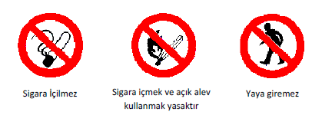
İŞ SAĞLIĞI VE GÜVENLİĞİNDE ÖNEMLİ SEMBOLLER
Yasaklayıcı Semboller
Yasaklayıcı sembollerin temel nitelikleri;
Daire biçiminde,
Beyaz zemin üzerine siyah piktogram, kırmızı çerçeve ve diyagonal çizgi (kırmızı kısımlar işaret alanının en az % 35’ini kapsayacaktır) olacak şekilde düzenlenmeleridir.

Slide 19

İŞ SAĞLIĞI VE GÜVENLİĞİNDE ÖNEMLİ SEMBOLLER
Uyarı Sembolleri
Uyarı sembollerinin temel nitelikleri;
Üçgen şeklinde,
Sarı zemin üzerine siyah piktogram, siyah çerçeve (sarı kısımlar işaret alanının en az % 50’sini kapsayacaktır) olacak şekilde düzenlenmeleridir.

Slide 20

İŞ SAĞLIĞI VE GÜVENLİĞİNDE ÖNEMLİ SEMBOLLER
Emredici Semboller
Emredici sembollerin temel nitelikleri;
Daire biçiminde,
Mavi zemin üzerine beyaz piktogram (mavi kısımlar işaret alanının en az % 50’sini kapsayacaktır) olacak şekilde düzenlenmeleridir.

Slide 21
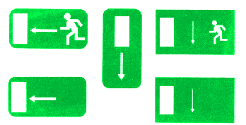


İŞ SAĞLIĞI VE GÜVENLİĞİNDE ÖNEMLİ SEMBOLLER
Acil Çıkış ve ilk Yardım Sembolleri
Acil çıkış ve ilk yardım sembollerinin temel nitelikleri;
Dikdörtgen veya kare biçiminde,
Yeşil zemin üzerine beyaz piktogram (yeşil kısımlar işaret alanının en az % 50’sini kapsayacaktır) olacak şekilde düzenlenmeleridir.

Slide 22

İŞ SAĞLIĞI VE GÜVENLİĞİNDE ÖNEMLİ SEMBOLLER
Yangınla Mücadele Sembolleri
Yangınla mücadele sembollerinin temel nitelikleri;
Dikdörtgen veya kare biçiminde,
Kırmızı zemin üzerine beyaz piktogram (kırmızı kısımlar işaret alanının en az % 50’sini kapsayacaktır) olacak şekilde düzenlenmeleridir.

Slide 23
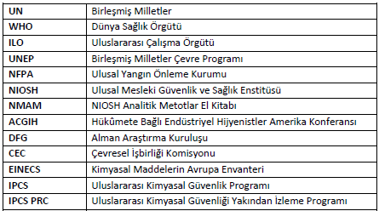
ULUSLARARASI KISALTMALAR
Yaygın Olarak Kullanılan Uluslararası Semboller ve Bunların Açık Yazılış Biçimleri

Slide 24
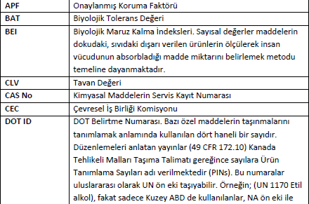
ULUSLARARASI KISALTMALAR
Yaygın Olarak Kullanılan Uluslararası Semboller ve Bunların Açık Yazılış Biçimleri

Slide 25
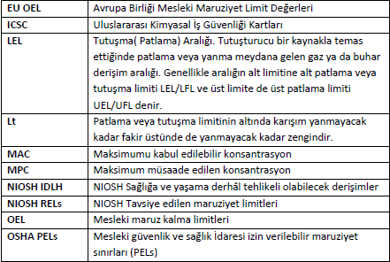
ULUSLARARASI KISALTMALAR
Yaygın Olarak Kullanılan Uluslararası Semboller ve Bunların Açık Yazılış Biçimleri

Slide 26
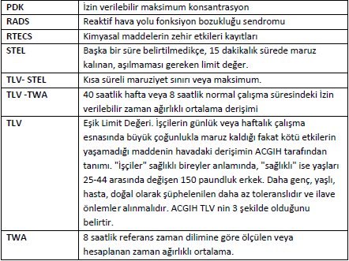
ULUSLARARASI KISALTMALAR

Slide 27
ÖZET
Oksitleyici sembolüne sahip maddeler yanabilir maddeler ile temasa geçtiğinde, yangın tehlikesini dikkate değer bir şekilde artırırlar.
21°C'ın altında parlama noktasına sahip olan sıvılar kolay yanabilir sembolü ile gösterilir.
Korozif malzemelerle çalışılırken gözleri, cildi ve elbiseleri korumak için özel önlemler alınmalıdır. Zararlı maddelerin insan vücudu ile teması önlenmelidir.
Yasaklayıcı semboller, daire biçiminde, beyaz zemin üzerine siyah piktogram, kırmızı çerçeve ve diyagonal çizgi (kırmızı kısımlar işaret alanının en az % 35’ini kapsamalıdır).

Slide 28
ÖZET
Uyarı semboller üçgen şeklinde, sarı zemin üzerine siyah piktogram, siyah çerçeve (sarı kısımlar işaret alanının en az % 50’sini kapsamalıdır).
Emredici semboller daire biçiminde, mavi zemin üzerine beyaz piktogram (mavi kısımlar işaret alanının en az % 50’sini kapsamalıdır).
Acil çıkış ve ilk yardım sembolleri, dikdörtgen veya kare biçiminde, yeşil zemin üzerine beyaz piktogram (yeşil kısımlar işaret alanının en az % 50’sini kapsamalıdır).
Yangınla mücadele sembolleri, dikdörtgen veya kare biçiminde, kırmızı zemin üzerine beyaz piktogram (kırmızı kısımlar işaret alanının en az % 50’sini kapsamalıdır).

Slide 29
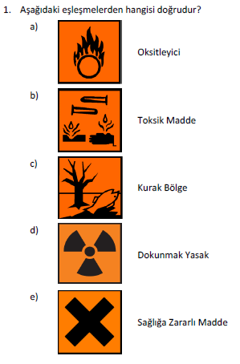

Slide 31
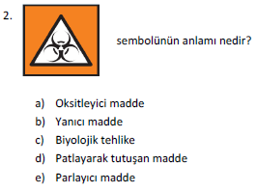

Slide 33
3. ILO kısaltmasının açılımı aşağıdakilerden hangisidir?
a) Uluslararası Çalışma Örgütü
b) Tavan Değeri
c) NIOSH Analitik Metotlar El Kitabı
d) Onaylanmış Koruma Faktörü
e) Maksimumu Kabul Edilebilir Konsantrasyon

Slide 34
3. ILO kısaltmasının açılımı aşağıdakilerden hangisidir?
a) Uluslararası Çalışma Örgütü
b) Tavan Değeri
c) NIOSH Analitik Metotlar El Kitabı
d) Onaylanmış Koruma Faktörü
e) Maksimumu Kabul Edilebilir Konsantrasyon

Slide 35
4. TWA kısaltmasının açılımı aşağıdakilerden hangisidir?
a) Uluslararası Çalışma Örgütü
b) Tavan Değeri
c) 8 saatlik referans zaman dilimine göre ölçülen veya hesaplanan zaman ağırlıklı ortalama.
d) Onaylanmış Koruma Faktörü
e) Maksimumu Kabul Edilebilir Konsantrasyon

Slide 36
4. TWA kısaltmasının açılımı aşağıdakilerden hangisidir?
a) Uluslararası Çalışma Örgütü
b) Tavan Değeri
c) 8 saatlik referans zaman dilimine göre ölçülen veya hesaplanan zaman ağırlıklı ortalama.
d) Onaylanmış Koruma Faktörü
e) Maksimumu Kabul Edilebilir Konsantrasyon

Slide 37
Teşekkürler
Etiketleme ve İşaretleme
Önemli Semboller ve Uluslararası Kısaltmalar
Öğr. Gör. Musa ŞAHİN
Ünite 10

